Slide 1
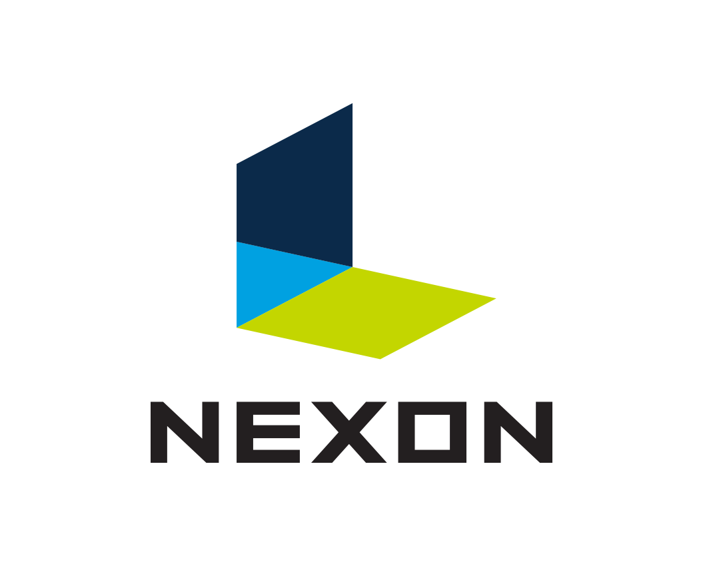

Slide 2
| 목차
주요 영향 인사 도출(EDA, 선행지표)
자연어 처리 TF중심 접근 데이터 수집
수치형 차트분석(주가추이/주요 영향)

Slide 3
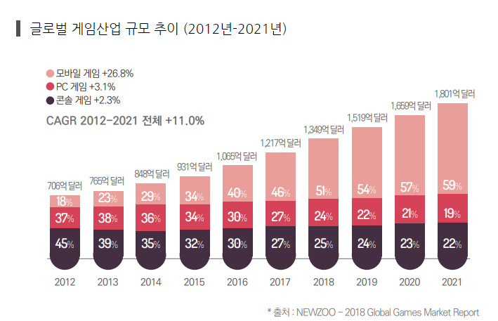
주요 영향 인자 도출
세계 모바일 게임 흥행 주가 영향
주가 상승에 키포인트 역할
게임회사 매출액 대부분을 차지
그로인해 IT 기업의 주가와 비스한 추세

Slide 4
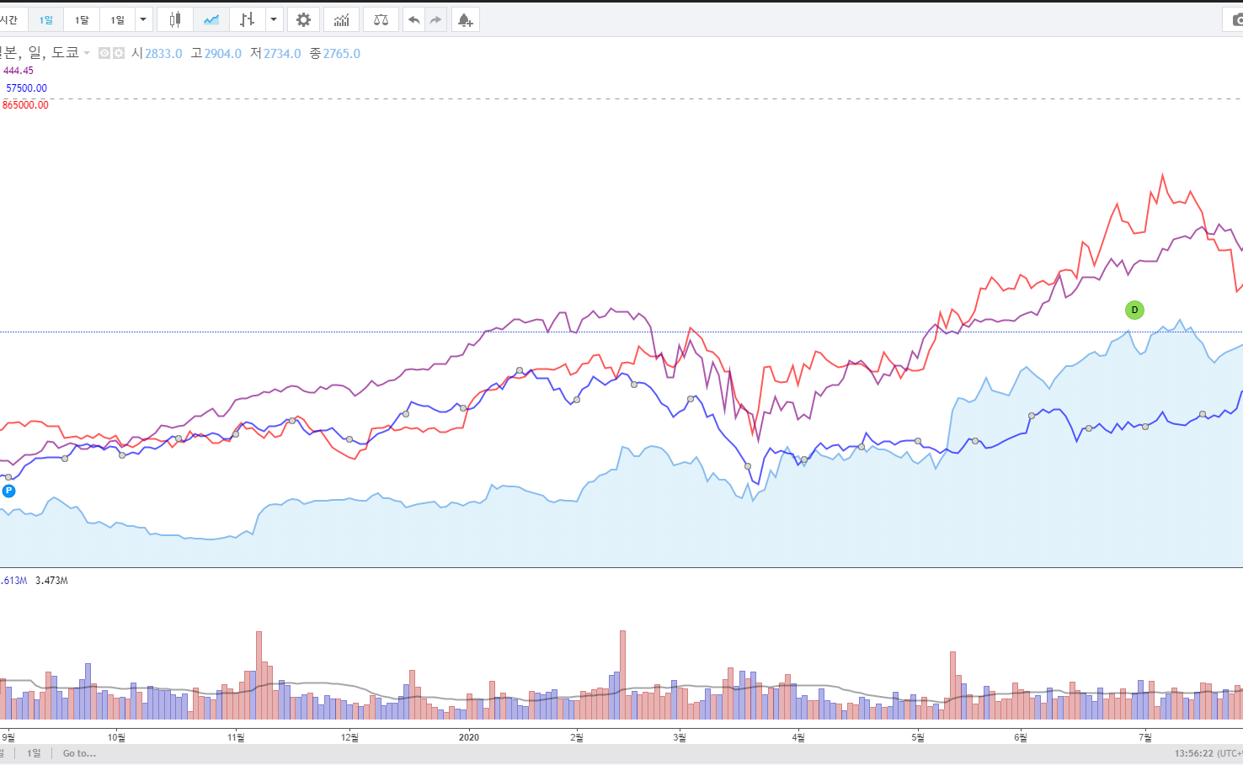
IT 기업 차트 비교 분석
게임종목과 IT기업 연간 차트
상대적으로 비슷하게 흘러감
코로나 쇼크(3/19) 이후로 함께 성장하는 추세
애플
삼성전자
넥슨
엔시소프트

Slide 5
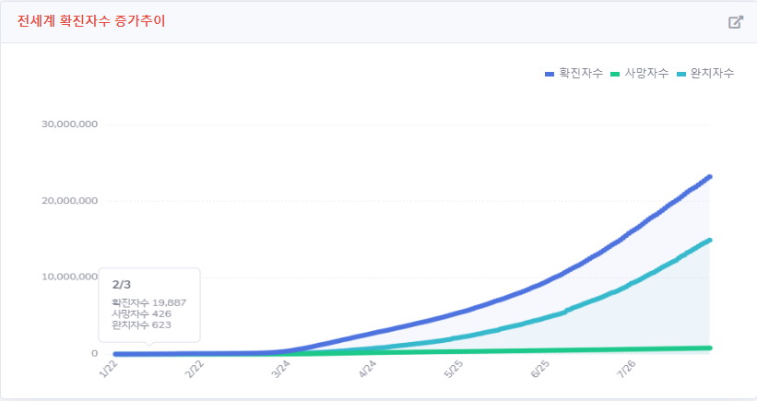
코로나 확진자수 차트 비교 분석
3월19일 이후 코로나 차트와 IT 기업
주가 그래프가 상승세
언텍트 시대로 인해 주가 상승예상

Slide 6
자연어 처리
네이버 뉴스 ‘넥슨‘ 검색
파이썬 크롤링 (7월- 8월 뉴스 제목)
Konlpy로 단어 빈도수를 dictionary 사용하여 정리 후
xlsx 저장
결측치 처리
주가 영향 키워드 분석 후 도출
키워드 빈도/ 주식차트 비교 분석

Slide 7
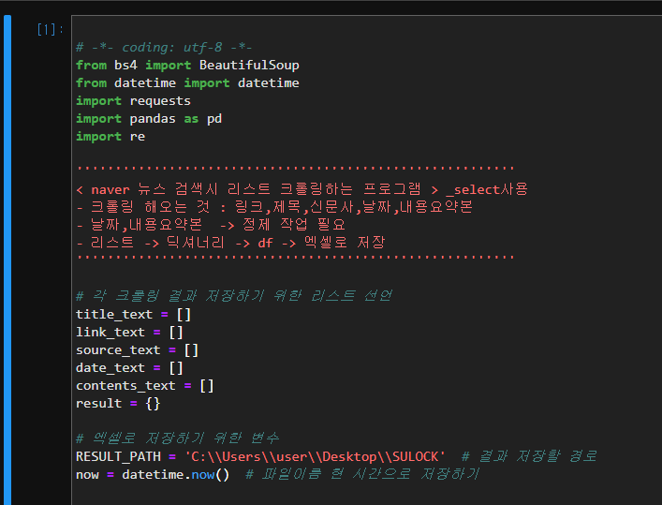
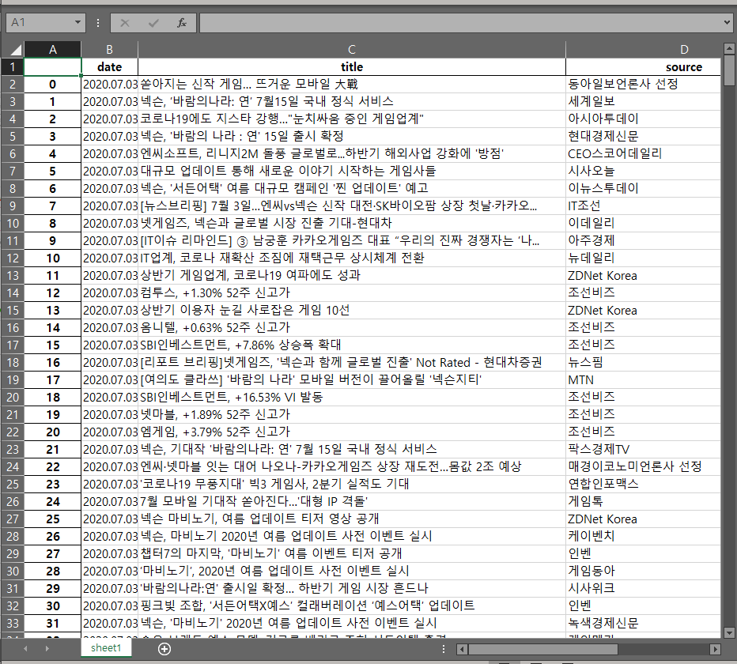
네이버뉴스 크롤링 / 7월 8월 뉴스 주차별로 정리

Slide 8
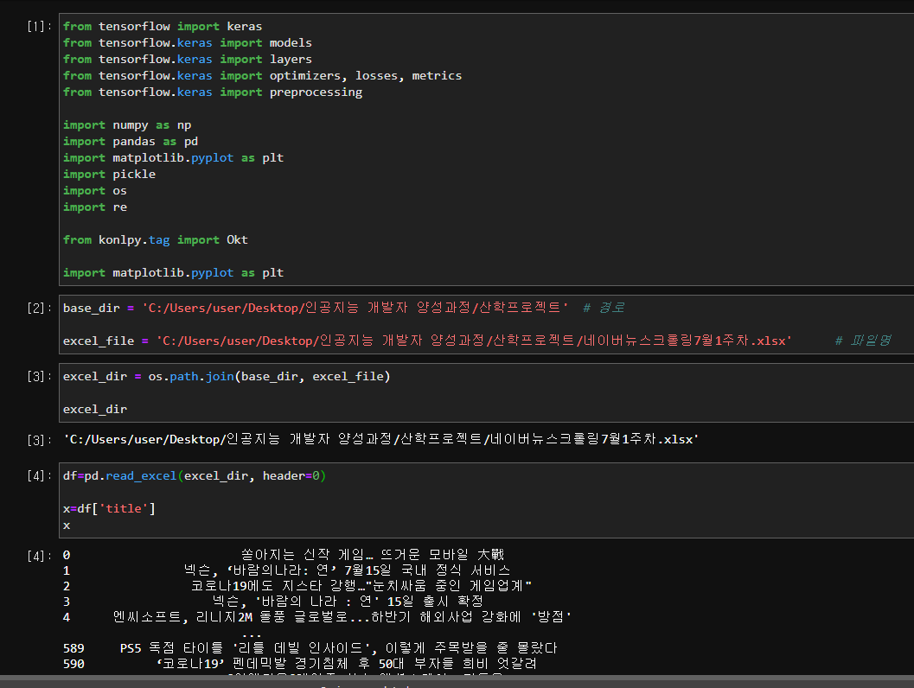
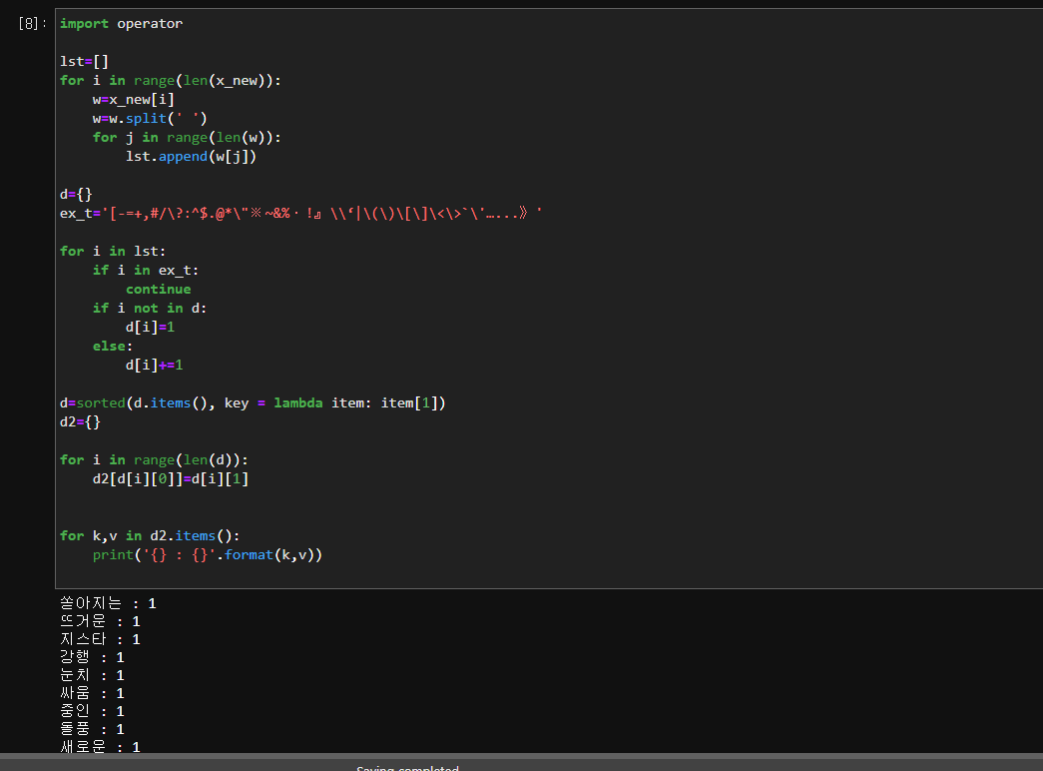
Konlpy 단어 빈도수 dictionary 정리 후 저장

Slide 9
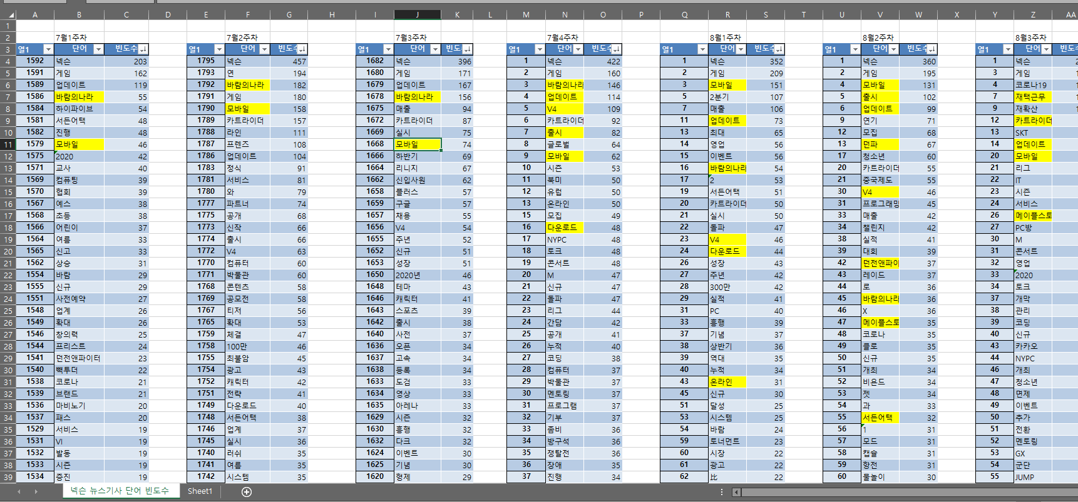
Xlsx 저장 후 결측치 처리
예측이 불가능 하거나 불필요한 단어 전처리
주요 키워드 도출 후
＇게임출시’ (게임명) 빈도수가 높음으로 주가영향을 줄 수 있다

Slide 10
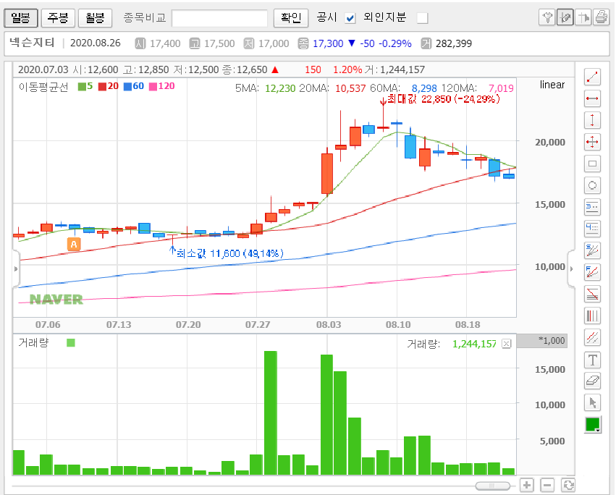
단어 빈도수 주가 차트 상관관계
두차트를 비교 해봤을 때 게임명 단어 빈도수가 선행지표 역할을 할 수 있다고 예측됨

Slide 11
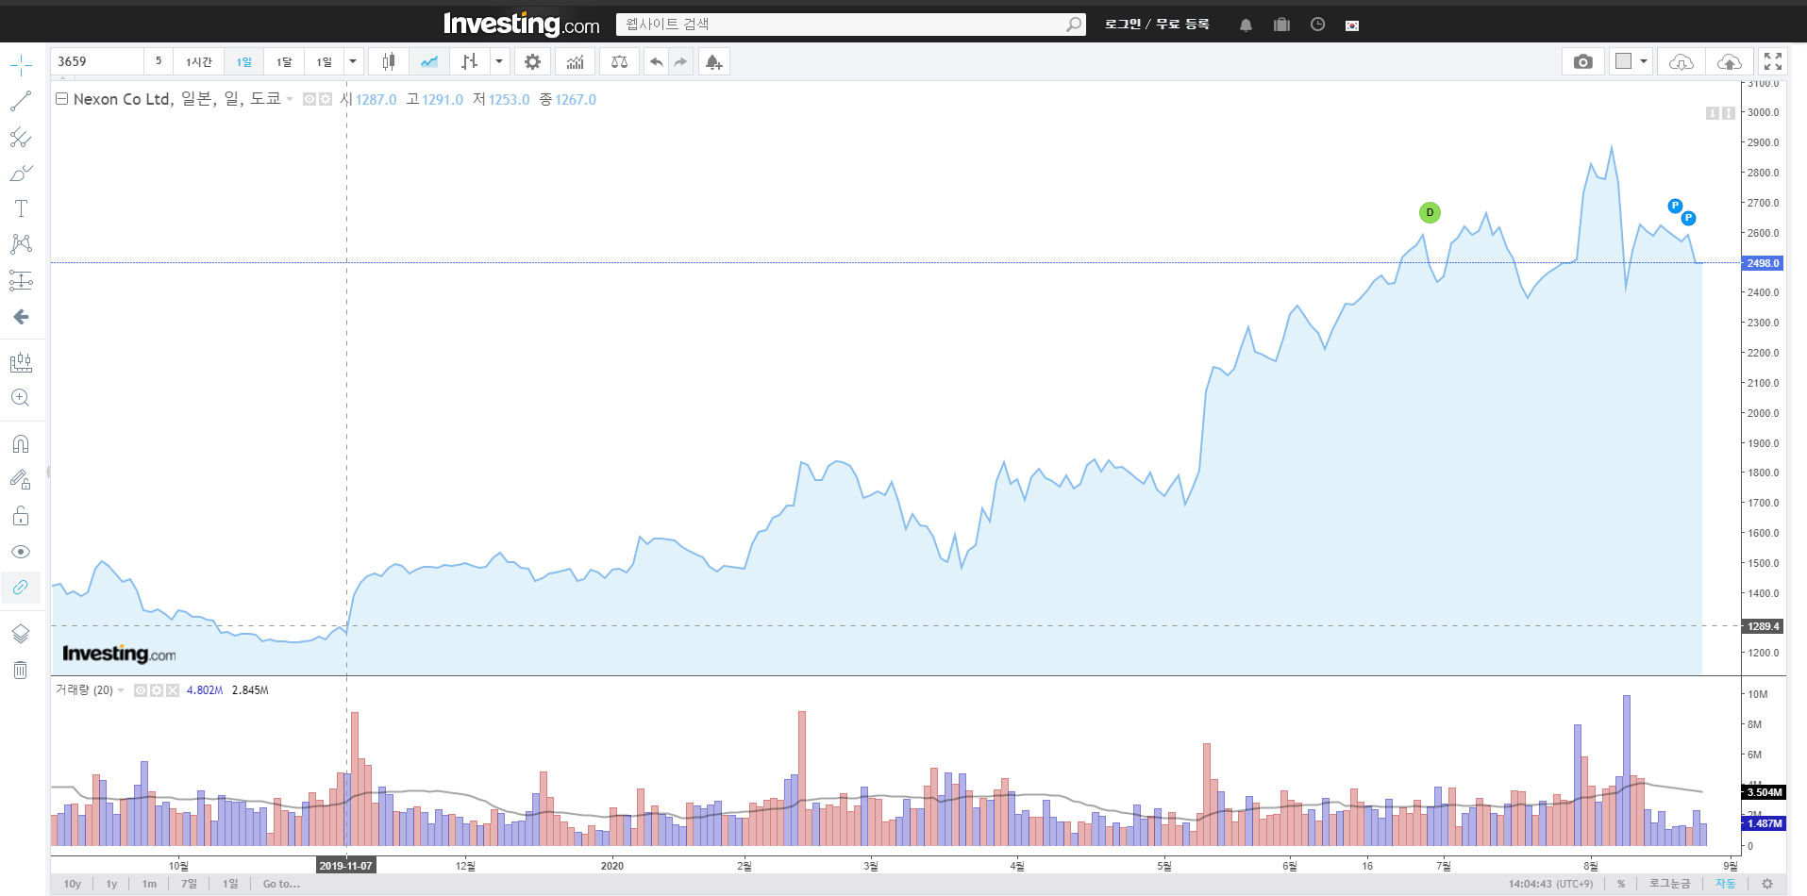
넥슨 게임 출시/주가 차트 분석
넥슨 연간차트 분석
모바일 게임 출시가 주가의 영향을 상대적으로 미침
분기결산 후 주가변동 가능성
2/5/8/11
바람의 나라 연
2020/07/15
FIFA 모바일
2020/06/10
카트라이더 모바일
2020/05/12
카운터사이드
2020/02/04
V4 모바일 출시
2019/11/7

Slide 12
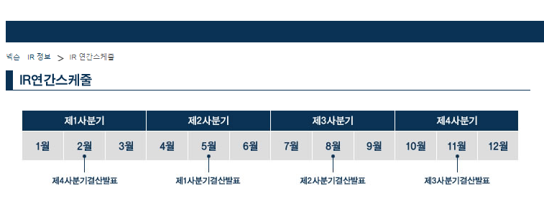
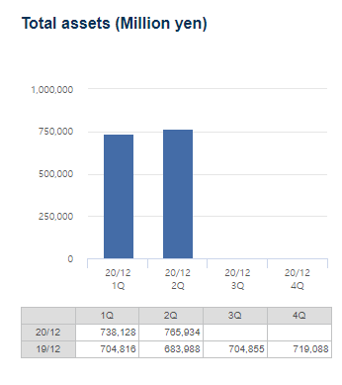
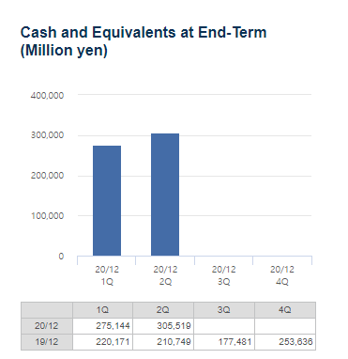

Slide 13
감사합니다

